Slide 1
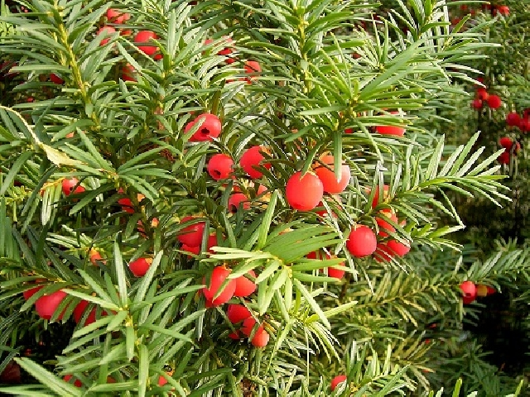
ТИС
Тисът (Taxus) е род иглолистни растения от семейство Тисови (Taxaceae). Те са сравнително бавно растящи и могат да живеят много дълго, като достигат височина 1 до 40 m и диаметър на стъблото до 4 m. Тисовете имат червеникава кора, копиевидни плоски тъмнозелени листа дълги 1-4 cm и широки 2-3 mm. Листата са подредени спирално по стъблото, но основата им е усукана, така че образуват две плоски редици от двете му страни. Тисът е отровен.
Среща в България в планината Славянка (резервата Алиботуш)

